Slide 1



Durante la clase de hoy:
Recordaremos algunas figuras geométricas.
Construiremos un juego chino llamado Tangram.
Crearemos algunas figuras según los patrones dados.
Todo lo que tenga el dibujito del lápiz , será lo que debes escribir
y la tijera lo que debas recortar y pegar en tu cuaderno.

Slide 2
Geometría
FECHA (1° Clase)
Figuras 2D
Oa 15:
Describir, comparar y construir figuras 2D (triángulos, cuadrados, rectángulos y círculos) con material concreto.

Slide 3


¿ Qué es una figura geométrica?

Slide 4
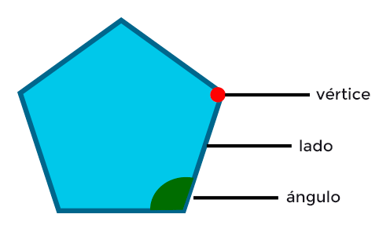
Figuras Geométricas
Una figura geométrica es un espacio delimitado (cerrado) por líneas.
A estas líneas se le denominan LADOS.
Cuando los lados son rectos, se unen por VÉRTICES y poseen ángulos.

Slide 5

¿Sabes cuál es la única figura geométrica limitada por una línea curva, que no posee lados ni vértices?

Slide 6
EL círculo
El circulo es la única figura geométrica limitada por una línea curva, que no posee lados ni vértices.

Slide 7
Las figuras geométricas son figuras planas que poseen DOS DIMENSIONES, por eso se denominas FIGURAS 2D.
ANCHO
LARGO

Slide 8
Manos a la obra:
¿Cuántos lados y cuántos vértices tienen estas figuras?
El TRIÁNGULO tiene _____ Lados y ______ Vértices.
El CUADRADO tiene _____ Lados y ______ Vértices.
El CÍRCULO tiene _____ Lados y ______ Vértices.
El RECTÁNGULO tiene _____ Lados y ______ Vértices.

Slide 9

ACTIVIDAD:
Nombre | Figura | Dibujo
rueda | círculo
En la siguiente tabla, haz un listado de 5 figuras 2D que se encuentren en tu casa. Dibuja el objeto e identifica a qué figura pertenece.

Slide 10
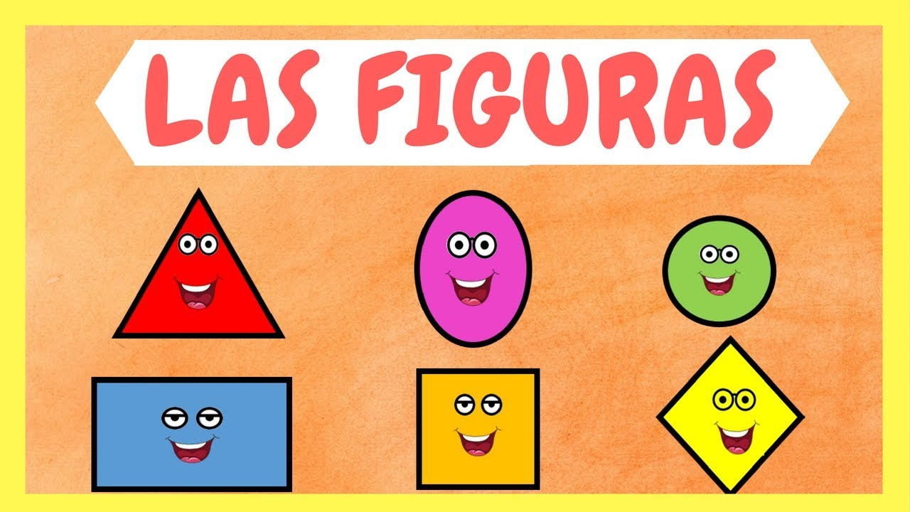
Clase 2
FECHA (2° Clase)
Construcción de figuras geométricas.
OA 15:
construir figuras 2D (triángulos, cuadrados, rectángulos y círculos) con material concreto.

Slide 11
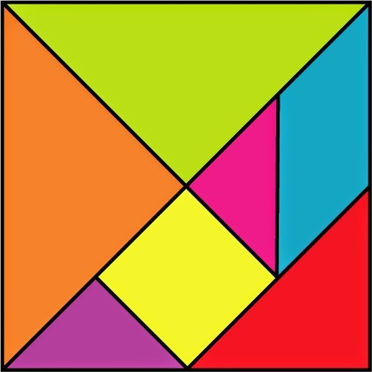
Para los padres:
Esta clase trabajaremos en la creación de un Tangram Chino, este es un puzle que procede de la división de un cuadrado. Para jugar con él hay que adoptar algunas reglas. Por ejemplo, utilizar todas las piezas o un número dado de ellas.
El Tangram tiene gran importancia para el desarrollo del sentido espacial y para fomentar la imaginación y la fantasía.
Por el alto grado de concentración que exigen las tareas desarrolladas con el Tangram, se le concede un gran valor educativo.

Slide 12
ACTIVIDAD 1:
CONSTRUCCIÓN DEL TANGRAM CHINO DE 7 PIEZAS
Construir con ayuda de un adulto un juego (rompecabezas) de origen chino.
Esta compuesto de 7 figuras geométricas.
Se podrán combinar las piezas para formar diferentes figuras.
Materiales:
Cartón o cartulinas de colores
Tijeras.

Slide 13
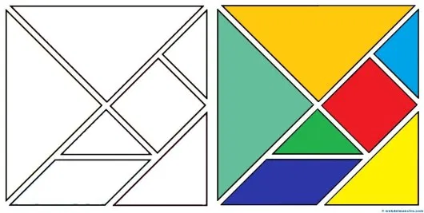
Patrón: Construye tu Tangram guiándote por el molde.

Slide 14
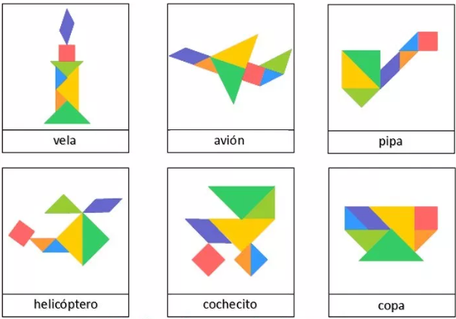
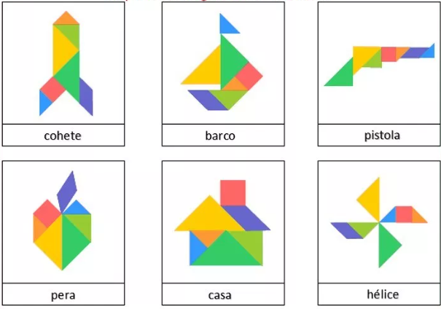
ACTIVIDAD 2:
CONSTRUCCIÓN DE FIGURAS GEOMÉTRICAS SENCILLAS
Haciendo uso de tu Tangram intenta armar las siguientes figuras, guíate por los patrones

